Slide 1
Músicas de espera com temas de astronomia e folclore
Lua de São Jorge - Caetano Veloso
O Vira (Lobisomem) - Secos e Molhados
Bela Flor (Vitória-régia) - Maria Gadú
Se (Lua de São Jorge) - Djavan

Slide 2
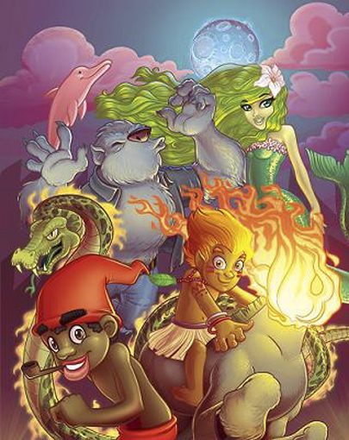
Folclore na Astronomia
Andrea Greff

Slide 3
Folclore na Astronomia
Andrea Greff
Notes:
http://www.hak.com.br/blog/dia-do-folclore-22-de-outubro/

Slide 4
Folclore
“É o conjunto das criações culturais de uma comunidade, baseado nas suas tradições expressas individual ou coletivamente, representativo de sua identidade social. Constituem-se fatores de identificação da manifestação folclórica: aceitação coletiva, tradicionalidade, dinamicidade, funcionalidade. Ressaltamos que entendemos folclore e cultura popular como equivalentes, em sintonia com o que preconiza a UNESCO. A expressão cultura popular manter-se-á no singular, embora entendendo-se que existem tantas culturas quantos sejam os grupos que as produzem em contextos naturais e econômicos específicos.”
Carta do Folclore Brasileiro da
Comissão Nacional de Folclore
Vídeo de folclore brasileiro

Slide 5
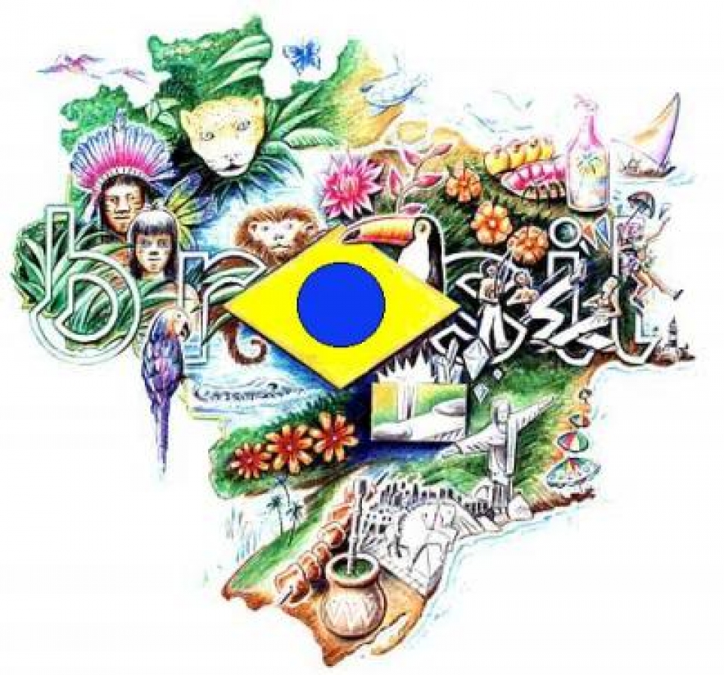
"Folclore é apenas folguedos e festas. É a história construída pelos anseios, aspirações e esperanças de um povo, é uma
linguagem na qual se manifesta a unidade que mobiliza multidões, que busca a sua verdade na identificação da cidadania, preservando seu valores e mantendo vivas suas raízes através das gerações"
Claudia Mª Assis Rocha
Notes:
http://arteducacao.pro.br/Cultura/Folclore.htm
http://www.bandeirantes1010.com.br/artigo/2-conferencia-municipal-de-cultura-vai-indicar-caminhos

Slide 6
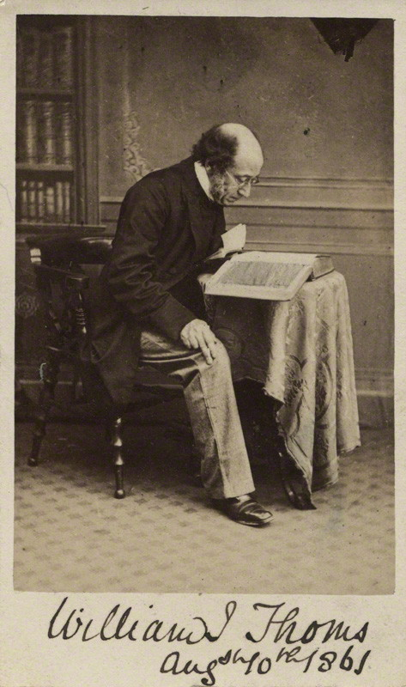
Dia do
Folclore
William John Thoms (1803-1885), antiquário inglês
Folk-lore (conhecimento do povo), publicado na revista The Athenaeum
  22 de agosto de 1846
Notes:
http://arteducacao.pro.br/Cultura/Folclore.htm
http://www.npg.org.uk/collections/search/portraitLarge/mw111666/William-John-Thoms

Slide 7
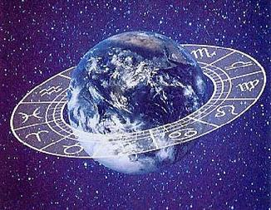
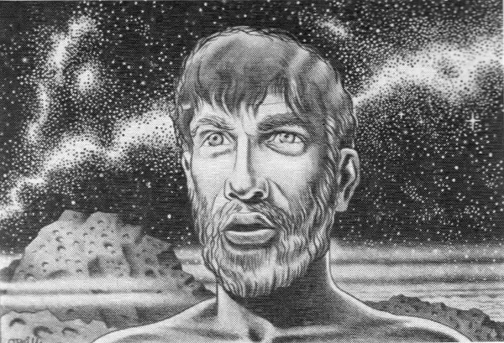
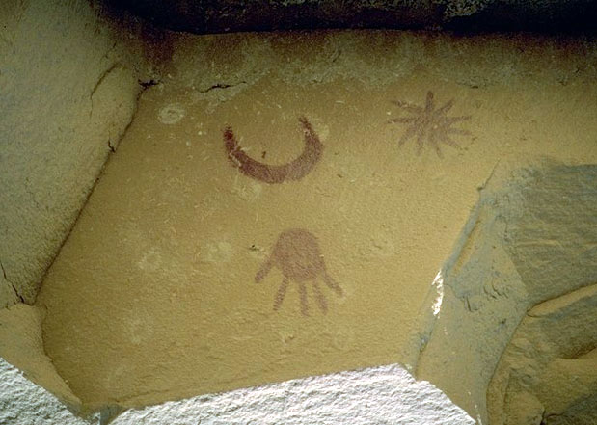
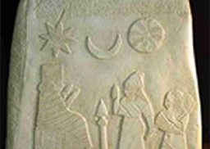
Nascimento da Astronomia
Devido ao folclore, à tradição oral de se passar o conhecimento às novas gerações
Novos instrumentos e fórmulas matemáticas → afastamento da Astronomia de suas raízes folclóricas
Sumérios começam a ler o futuro nas entranhas do próprio Universo → surge a Astrologia, irmã caçula da Astronomia
Os sumérios/egípcios/gregos/romanos rechearam o céu com lendas, histórias de deuses, heróis e monstros → constelações do zodíaco
  Ex: Capricórnio: uma cabra que lembrava a chegada do inverno e que, por causa do frio, as cabras desceriam das montanhas.
Notes:
http://www.planetariodorio.com.br/index.php?option=com_k2&view=item&id=370:folclore
http://www.gutenberg.org/files/42987/42987-h/42987-h.htm
http://www.le.ac.uk/has/cr/oldrug/aa/faq.html
http://www.maverickscience.com/archaeoastronomy.htm

Slide 8
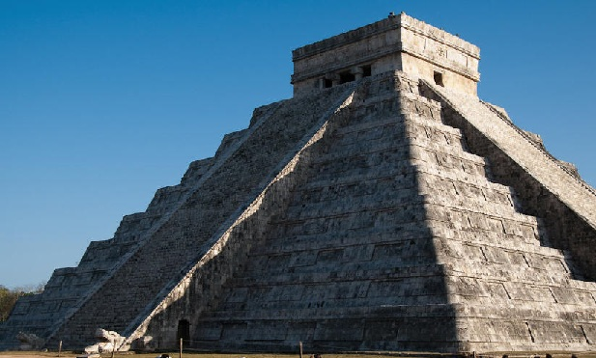
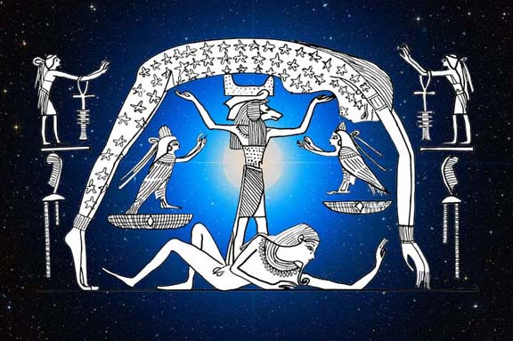
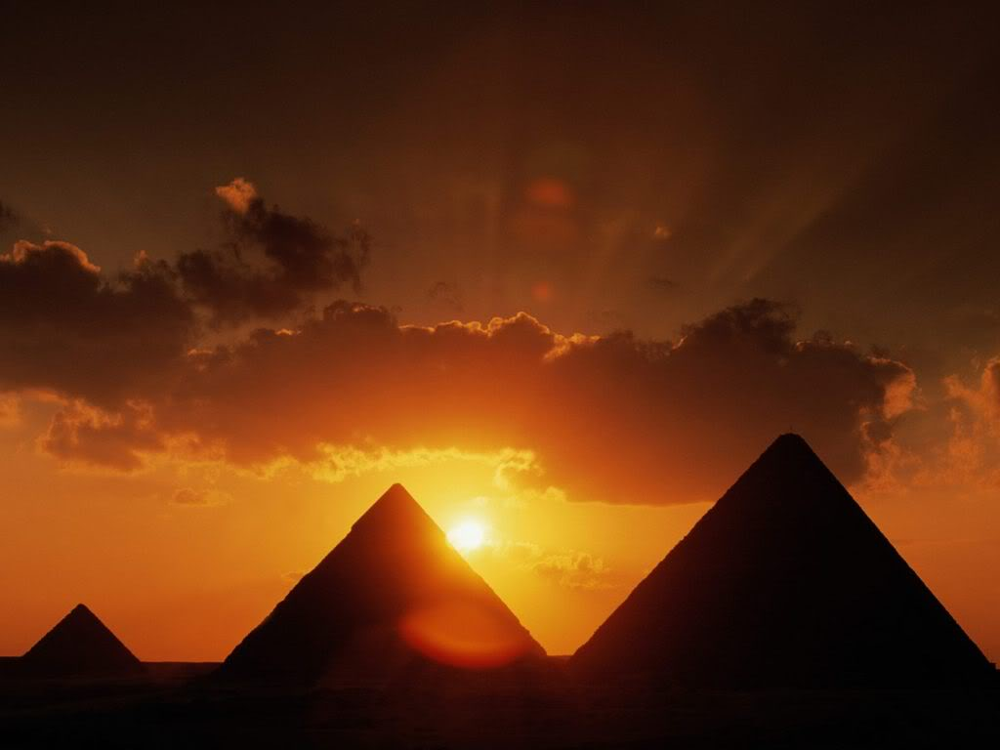
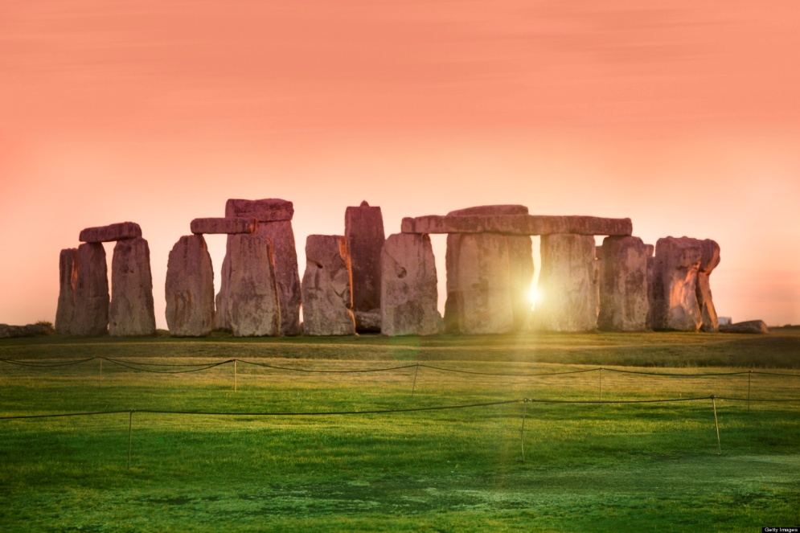
Astronomia
Cultural
Céu dos egípcios
e babilônios
Céu dos gregos antigos
Céu dos povos indígenas → Marisa
The International Society for Archeoastronomy and Astronomy in Culture
Notes:
http://www.casadosaber.com.br/curso.php?cid=2424
http://eacultural.fcaglp.unlp.edu.ar/RECIAC.html
http://pesquisadores-ensinofundamental.blogspot.com.br/search?q=folclore
http://etheric.com/wp-content/uploads/2013/03/Geb-Nut.jpg
http://1.bp.blogspot.com/-Xm1WfPfaHNA/UdOEwKaBYMI/AAAAAAAAAMU/7ZercqbUnoY/s1536/o-STONEHENGE-GM-facebook.jpg

Slide 9
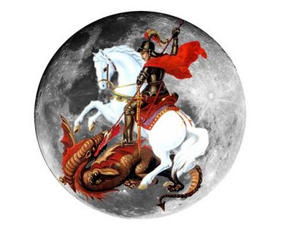
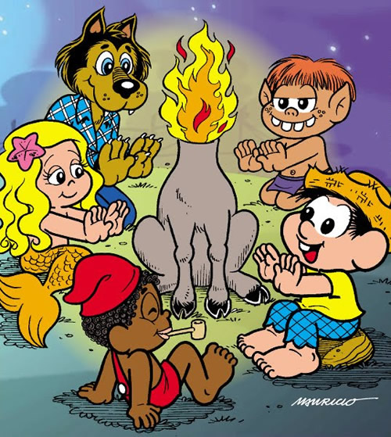
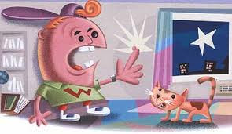
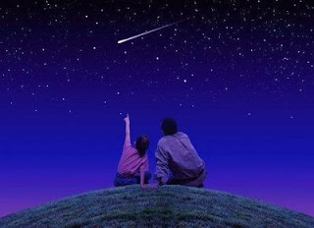
Folclore brasileiro
Lendas
  Lobisomem
  Vitória-régia
Mitos
  Apontar estrelas faz crescer verrugas na ponta do dedo
  Fazer pedido quando ver uma estrela cadente
  Lua de São Jorge
Notes:
http://www.fpc.ba.gov.br/folclore-quadrinhos-e-teatro-sao-os-destaques-da-programacao-de-agosto-da-biblioteca-monteiro-lobato/
http://ninitelles.blogspot.com.br/2010/08/de-onde-vem-apontar-estrelas-causa.html
http://criancasdasestrelas.blogspot.com.br/2012/10/cronicas-de-uma-mae-coruja-um-pedido.html

Slide 10
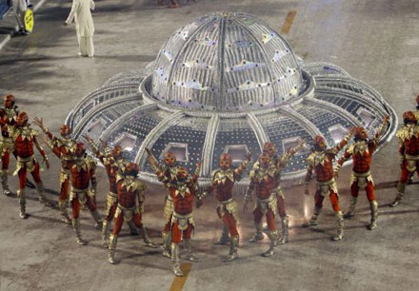
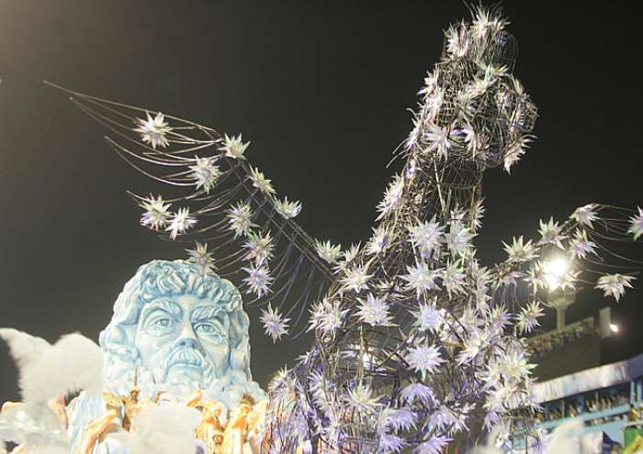

Astronomia no Carnaval
2009 – Ano
Internacional da
Astronomia
Acadêmicos da Asa
Norte – Brasília/DF
  “Astronomia e os Mitos e Lendas sobre o Céu”
Unidos da Tijuca – Rio de Janeiro/RJ
  “Tijuca 2009: uma Odisseia sobre o Espaço!”
Imperial de Atibaia - Atibaia/SP
  “No Ano Internacional da Astronomia, Galileu Galilei, o Mensageiro das Estrelas, é o Mestre da Folia”
Notes:
Fontes:
http://scienceblogs.com.br/bigbang/2009/02/carnaval-e-astronomia/

Slide 11
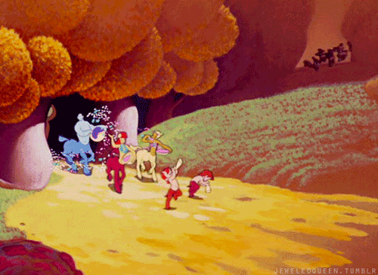
Muito Obrigada!

